Slide 1







PHÒNG GIÁO DỤC VÀ ĐÀO TẠO QUẬN LONG BIÊN
TRƯỜNG MẦM NON HOA MỘC LAN
HOẠT ĐỘNG NHẬN BIẾT
Đề tài: NBTN Bác Hồ
Lứa tuổi: Nhà trẻ 24 – 36 tháng

Slide 2





Quay lại Trang Chương trình làm việc

Slide 3


NHẬN BIẾT TẬP NÓI
BÁC HỒ

Slide 4


Slide 5


Trò chơi: Ai tinh mắt

Slide 6
- Cách chơi: Cô có 1 dãy các đồ vật trên màn hình, khi cô ấn chuột, 1 đồ vật sẽ biến mất. Nhiệm vụ của trẻ là phải đọc to tên của đồ vật đó.
- Luật chơi : Bạn nào đọc đúng tên đồ vật biến mất sẽ được thưởng 1 sticker

Slide 7
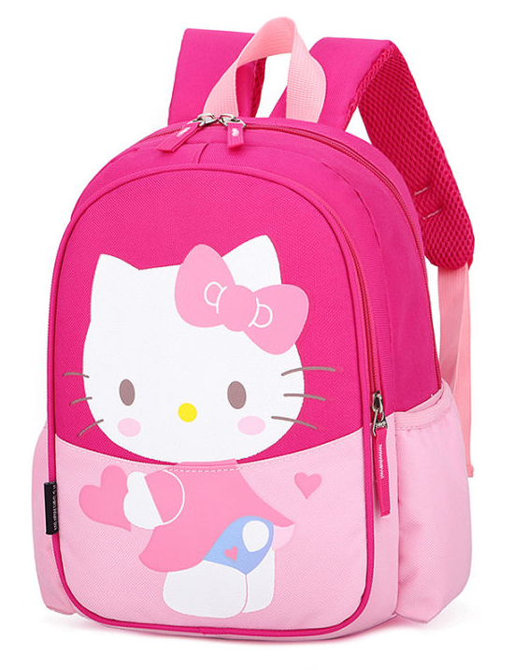

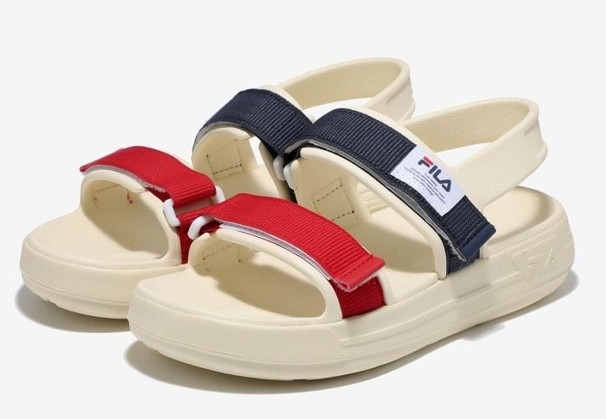
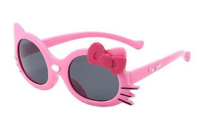
Cái Mũ
Cái Kính
Ba lô
Đôi Dép

Slide 8



Thank you!

